Slide 1
كل صباح جديد يحمل وعداً جديداً لمستقبل أجمل، امنحي بجهدك أجنحة لأحلامك، ودعيها تحلّق في الحياة.
صباح الخير...

Slide 2
طالبتي المميزة #عليك الانضباط بالحصة # الوقوف عند الاجابة # الالتزام بالصمت # الانتباه مع معلمتك #اغلاق الدفاتر والكتب وعدم الكتابة عند بدء المعلمة بالشرح

Slide 3
تصويب الواجب

Slide 4
مراجعة الدرس السابق......
الاستراتيجية: شريط الذكريات
النشاط: جماعي
الزمن :دقيقة

Slide 5
يقطع محور الصادات في العدد ــ 4
التغير الأفقي 3
يقطع محور السينات في العدد 3
●
3
4
التغير الرأسي 4
ميله =
3
● ــ 4
ميله :
موجب
4
معادلته هي :
ــ 4
ص = س
3

Slide 6
استنتاج درس اليوم
كتابة
استراتيجية قراءة الصورة
المعادلات بصيغة الميل والمقطع

Slide 8
طالبتي الطموحة ماذا تتوقعين ان
نتعلم هذا اليوم ؟

Slide 9
الاهداف:
اكتب معادلة مستقيم اذا علم ميله ونقطة يمر بها بصيغة الميل والمقطع
اكتب معادلة مستقيم اذا علم احداثيات نقطتين يمر بهما بصيغة الميل والمقطع
المفردات :
التنبؤ الخطي

Slide 10
قال تعالى:
(فَلَا تَمِيلُوا كُلَّ الْمَيْلِ فَتَذَرُوهَا كَالْمُعَلَّقَةِ )
سورة النساء

Slide 11
عدد سكان المملكة العربية لعام 1436 و1438

Slide 12
اشحني بطارية مجموعتك من خلال تفاعلك حتى تحصلي على مكافأة (درجتين اضافيه-اعفاء من واجب)
استراتيجية البطارية

Slide 13
من خبرات سابقة
الاستراتيجية: الحوار والمناقشة
ما هو الميل ؟
الاهداف: اكتب معادلة مستقيم اذا علم ميله ونقطة يمر بها بصيغة الميل ومقطع
اكتب معادلة مستقيم اذا علم احداثيات نقطتين يمر بهما بصيغة الميل ومقطع
المفردات : التنبؤ الخطي

Slide 14
الاستراتيجية: الحوار والمناقشة
النشاط: جماعي الزمن: دقيقة
افتحي الكتاب صفحة 100 واقرأي فقرة لماذا قراءة صامته ثم ناقشي مجموعتك فيها

Slide 15
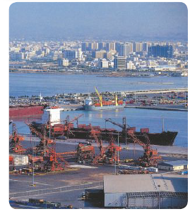
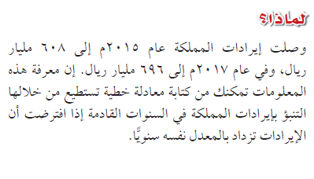
ما النقطتان اللتان ستظهران على تمثيل البيانات؟
كيف يمكنك إيجاد ميل المستقيم الممثل لهذه البيانات؟
كيف يمكنك استعمال المعادلة التي تمثل هذا الوضع في التنبؤ بإيراد المملكة في سنة معينة؟
الاهداف: اكتب معادلة مستقيم اذا علم ميله ونقطة يمر بها بصيغة الميل ومقطع
اكتب معادلة مستقيم اذا علم احداثيات نقطتين يمر بهما بصيغة الميل ومقطع
المفردات : التنبؤ الخطي

Slide 16
الاستراتيجية: الحوار والمناقشة
النشاط: جماعي
الزمن : دقيقه
امامك منظم استنتاج دوني فيه طريقة كتابة المعادلة اذا علم ميلها
والنقطة التي يمر فيها:
الاستنتاج
الاهداف: اكتب معادلة مستقيم اذا علم ميله ونقطة يمر بها بصيغة الميل ومقطع
اكتب معادلة مستقيم اذا علم احداثيات نقطتين يمر بهما بصيغة الميل ومقطع
المفردات : التنبؤ الخطي

Slide 17
الاهداف: اكتب معادلة مستقيم اذا علم ميله ونقطة يمر بها بصيغة الميل ومقطع
اكتب معادلة مستقيم اذا علم احداثيات نقطتين يمر بهما بصيغة الميل ومقطع
المفردات : التنبؤ الخطي

Slide 18
استراتيجية الحوار والمناقشة
صفحة 100
الاهداف: اكتب معادلة مستقيم اذا علم ميله ونقطة يمر بها بصيغة الميل ومقطع
اكتب معادلة مستقيم اذا علم احداثيات نقطتين يمر بهما بصيغة الميل ومقطع
المفردات : التنبؤ الخطي

Slide 19
تعاوني مع مجموعتك في الحل وتذكري عزيزتي ان يد الله مع الجماعة

Slide 20
استراتيجية التعلم التعاوني
الزمن : دقيقة
الاهداف: اكتب معادلة مستقيم اذا علم ميله ونقطة يمر بها بصيغة الميل ومقطع
اكتب معادلة مستقيم اذا علم احداثيات نقطتين يمر بهما بصيغة الميل ومقطع
المفردات : التنبؤ الخطي

Slide 21
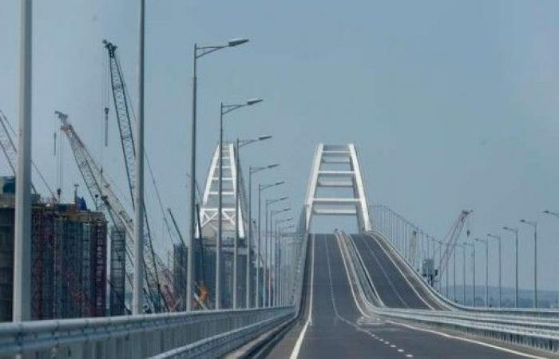
الميل وحياتنا

Slide 22
مسائل
مهارات التفكير العليا
استراتيجية :التعلم التعاوني
الزمن : دقيقة
طالبتي :
بالرجوع مع مجموعتك الى الكتاب المدرسي قومي بحل فقرة 26صفحة 105
الاهداف: اكتب معادلة مستقيم اذا علم ميله ونقطة يمر بها بصيغة الميل ومقطع
اكتب معادلة مستقيم اذا علم احداثيات نقطتين يمر بهما بصيغة الميل ومقطع
المفردات : التنبؤ الخطي

Slide 23
استراتيجية التعلم الذاتي
الزمن دقيقة
شاهدي واستمعي جيداً
معادلة مستقيم
تمر بالنقطة (1,3)
ميلها 2
اوجدي المقطع الصادي

Slide 24
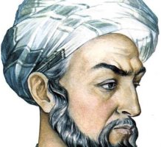
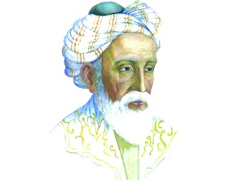
الاستراتيجية: التعلم التعاوني
النشاط: جماعي الزمن: دقيقة
تقويم ختامي
اكتبي معادلة المستقيم
المار بالنقطة( , ) والميل ( )
الخوارزمي:
البيروني:
اكتبي خطوات كتابة معادله معلومة الميل والنقطة
ابن سينا:
عمر الخيام:

Slide 25
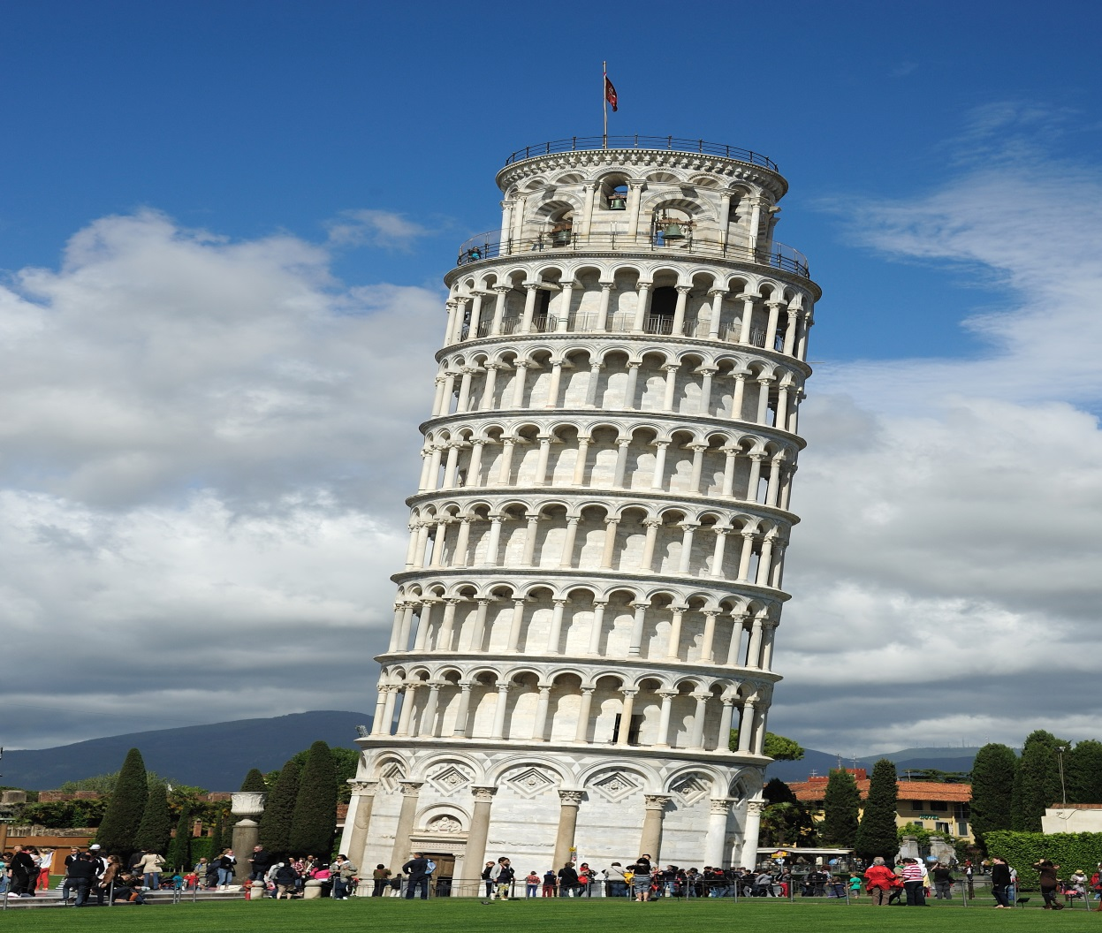

Slide 26
مهمة ادائية
طالبتي الباحثة :
ابحثي عن سبب ميلان برج بيزا وهل اعتداله يسبب خطر على السياح؟

Slide 27
الواجب: 11
صفحة103

